Slide 1
نظریه های تدریس
تهیه کنندگان:
فاطمه آذری قلاتی
رقیه درویش دانا
مرضیه شعبانی نژاد
فاطمه گودرزی
پریسا محمودیان فرد
مریم موسی زاده
فصل چهارم

Slide 2
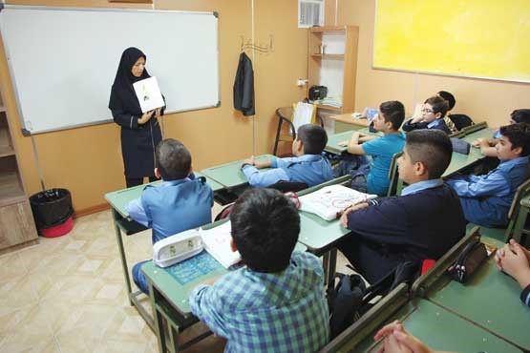
تدریس چیست؟
فعالیتی است آگاهانه ، هدف دار ، مرتّب ، از پیش طراحی شده و
بر اساس وضع شناختی دانش آموز، که هدف از آن ایجاد شرایط
مطلوب یادگیری است.
ویژگی های تدریس:
هدفدار باشد.
متناسب با هدف باشد.
مفاهیم مطابق با فهم شاگرد ارائه شود.
1

Slide 3
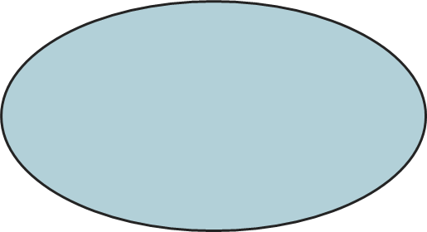
نظریه ی جامع تدریس
2
2.اهداف و شیوه های تدریس
6
چگونه؟
(رفتارها)
چه؟
(هدف ها)
1.مطالعات علمی
تاثیر متقابل معلّم و فراگیر
معیارهای اخلاقی و حرفه ای
نتایج نهایی
برنامه درسی
توصیفی
معیاری
تجویزی
شیوه های تدریس
معیاری
معیاری
محتوای درس در کلاس
تجویزی
توصیفی
تجویزی
دانش کاربردی
توصیفی
فن آوری
استقرار وتحقیق معیارهای اخلاقی
تحقیقات مربوط به امور تجربی_تحلیلی
دانش طراحی
فلسفه تعلیم و تربیت
درس روانشناسی تربیتی

Slide 4
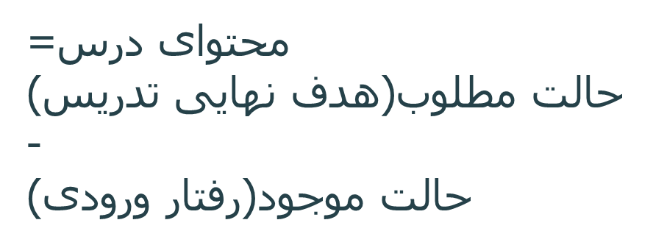
حالت مطلوب
3
-
حالت موجود
=
محتوای درس
تجزیه به هدف های کوچکتر
مرتب کردن هدف ها
تدوین برنامه درسی

Slide 5
کُـنـــش های تدریس:
انگیزش.
اطّلاعات.
به جریان انداختن اطاعات(پردازش داده ها).
ذخیره سازی و اصلاح مجدد.
انتقال اطّلاعات.
کنترل و هدایت.
4
کاربرد کُـنـــش های تدریس:
برانگیختن مطالعه و تحقیقی که دارای پیامد تعلیم وتربیت است.
طراحی آموزش.
استفاده در انتخاب روش ها و شیوه های تدریس.

Slide 6
تدریس: . کنش متقابل معلّم و شاگرد. . نظریه های تدریس بیانگر موقعیّتی است که رفتار معلّم موجب تغییر شاگرد میشود. . تدریس فقط زمانی است که یادگیری اتّفاق افتاده باشد.
تفاوت های بین یادگیری و تدریس
یادگیری:
. در همه جا اتفاق می افتد حتی بدون تدریس.
. تغییری که بر اثر تعامل شاگرد با محیط انجام می شود.
. نظریه های یادگیری معطوف به شاگرد است.
5
هر تدریسی یاد دادنی نیست.
اگر فعالیتی منجر به یادگیری نشود تدریس نیست.

Slide 7
عوامل موثر بر تدریس
6
تدریس امر ساده ای نیست.معلم در تدریس با متغیرهای متفاوتی سروکاردارد.شناخت و کنترل
همه ی عوامل و متغیرهای دخیل کار آسانی نیست و شایدبتوان گفت غیر ممکن است.درست است که معلم
نمیتواند همه ی متغیرهای دخیل را تحت کنترل قرار دهد اما شناختن چنین عواملی او را قادر خواهد ساخت که در
تنظیم فعالیتهای تدریس،تصمیمی آگاهانه بگیرد.به همین منظور در این قسمت به تحلیل بعضی از عوامل مهم و
موثر در تدریس خواهیم پرداخت.
1.ویژگیهای شخصیتی و علمی معلم:
اساسی ترین عامل برای ایجاد موقعیت مطلوب در تحقق هدف های آموزشی معلم است.او میتواند
نقش کتابهای درسی و کمبود امکانات آموزشی را جبران کند یا برعکس بهترین موقعیت و موضوع
تدریس را با عدم توانایی در ایجاد ارتباط عاطفی مطلوب به محیطی غیر فعال و غیر جذاب تبدیل کند.

Slide 8
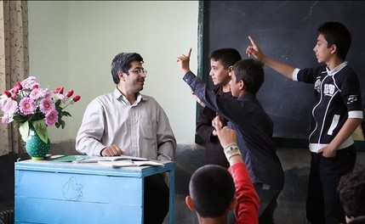
الف) ویژگی های شخصیتی معلم و نقش آن در تدریس:
معلمان شاگردنگر:
شاگردان هسته مرکزی فعالیت هستند.
آنان فعالیت و رشد همه جانبه ی شاگردان را در نظر میگیرند
ومواد درسی و انتقال دانش را برای پرورش آنها به کار میبرند.
به علوم انسانی به ویژه روانشناسی توجه زیادی دارند.
به دو گروه شاگردنگر فردی و جمعی تقسیم میشوند.
معلمان درس نگر:
بیشتر به درس اهمیت میدهند تا پرورش شاگردان.
به دو گروه درس نگر
علمی و فلسفی تقسیم میشوند.
7
معلم چه درس نگر باشد چه شاگردنگر، ممکن است در رفتار خود با شاگردان رفاقت طلب یا اقتدار طلب باشد.

Slide 9
ب) تاثیر شخصیت و رفتار معلم در فرایند تدریس:
8
رفتار و کردار معلم در فرایند تدریس از اهمیت خاصی برخوردار است.
معلم باید:
عدالت را فراموش نکند.
به دانش آموزانش توجه کند.
طوری رفتار کند که الگوی شاگردان قرار گیرد.
وقت شناس باشد.
ساده و تمیز پوشی را رعایت کند.
ج) تاثیر شخصیت علمی معلم بر فرایند تدریس:
دارای شخصیت متعادل همراه با تسلط علمی باشد.
روش تدریس متناسب با اصول آموزش و پرورش و خصوصیات شاگردان انتخاب کند.
بر محتوا و موضوع درس تسلط داشته باشد.
بین جامعه و مدرسه رابطه و پیوند ایجاد کند.

Slide 10
2.ویژگی های شاگردان و تأثیر آن در فرایند تدریس:
9
معلم باید از فرایندهای شناختی شاگردان در سنین مختلف آگاهی داشته باشد.
اگر معلمی تصور بکند بدون شناخت شاگردان و بدون آگاهی از فرایند رشد ذهنی،عاطفی و اجتماعی آنان و
حتی بدون همکاری والدین میتواند در ادای وظایف آموزشی موفق باشد سخت در اشتباه است.
برنامه درسی و نوع و مقدار تکلیف درسی براساس رشدذهنی و تواناییهای شاگر پی ریزی شود.
3.تأثیر برنامه و ساخت نظام آموزشی در فرایند تدریس:
در بررسی ساختار نظام آموزشی، از نظر برنامه و چگونگی اجرا دو نظام مختلف را میتوان نام برد:
1.برنامه متکی بر اصالت مواد درسی
2.برنامه متکی بر رشد همه جانبه ی شاگرد

Slide 11
4.تأثیر فضا و تجهیزات آموزشی در فرایند تدریس:
10
معلم خوب در شرایط محدود نیز میتواند موثر واقع شود اما شکی نیست که فضا و
تجهیزات آموزشی مناسب در کیفیت تدریس بسیار موثر است.
سپاس از حُسن توجه شما

